Slide 1
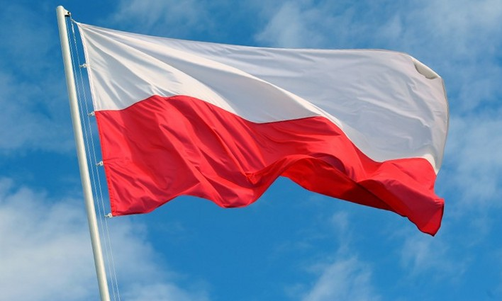
2 maja – Dzień Flagi Rzeczpospolitej Polskiej

Slide 2

Dzień Flagi Rzeczpospolitej Polskiej
Dzień Flagi Rzeczpospolitej Polskiej to święto, które ustanowione zostało przez Sejm na mocy ustawy z dnia 20 lutego 2004 roku.
Celem powstania tego święta było poszerzanie wiedzy i propagowanie informacji o polskich symbolach narodowych w duchu patriotycznym.

Slide 3
Barwy narodowe

Slide 4
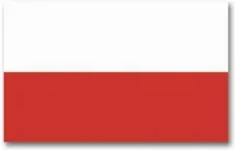
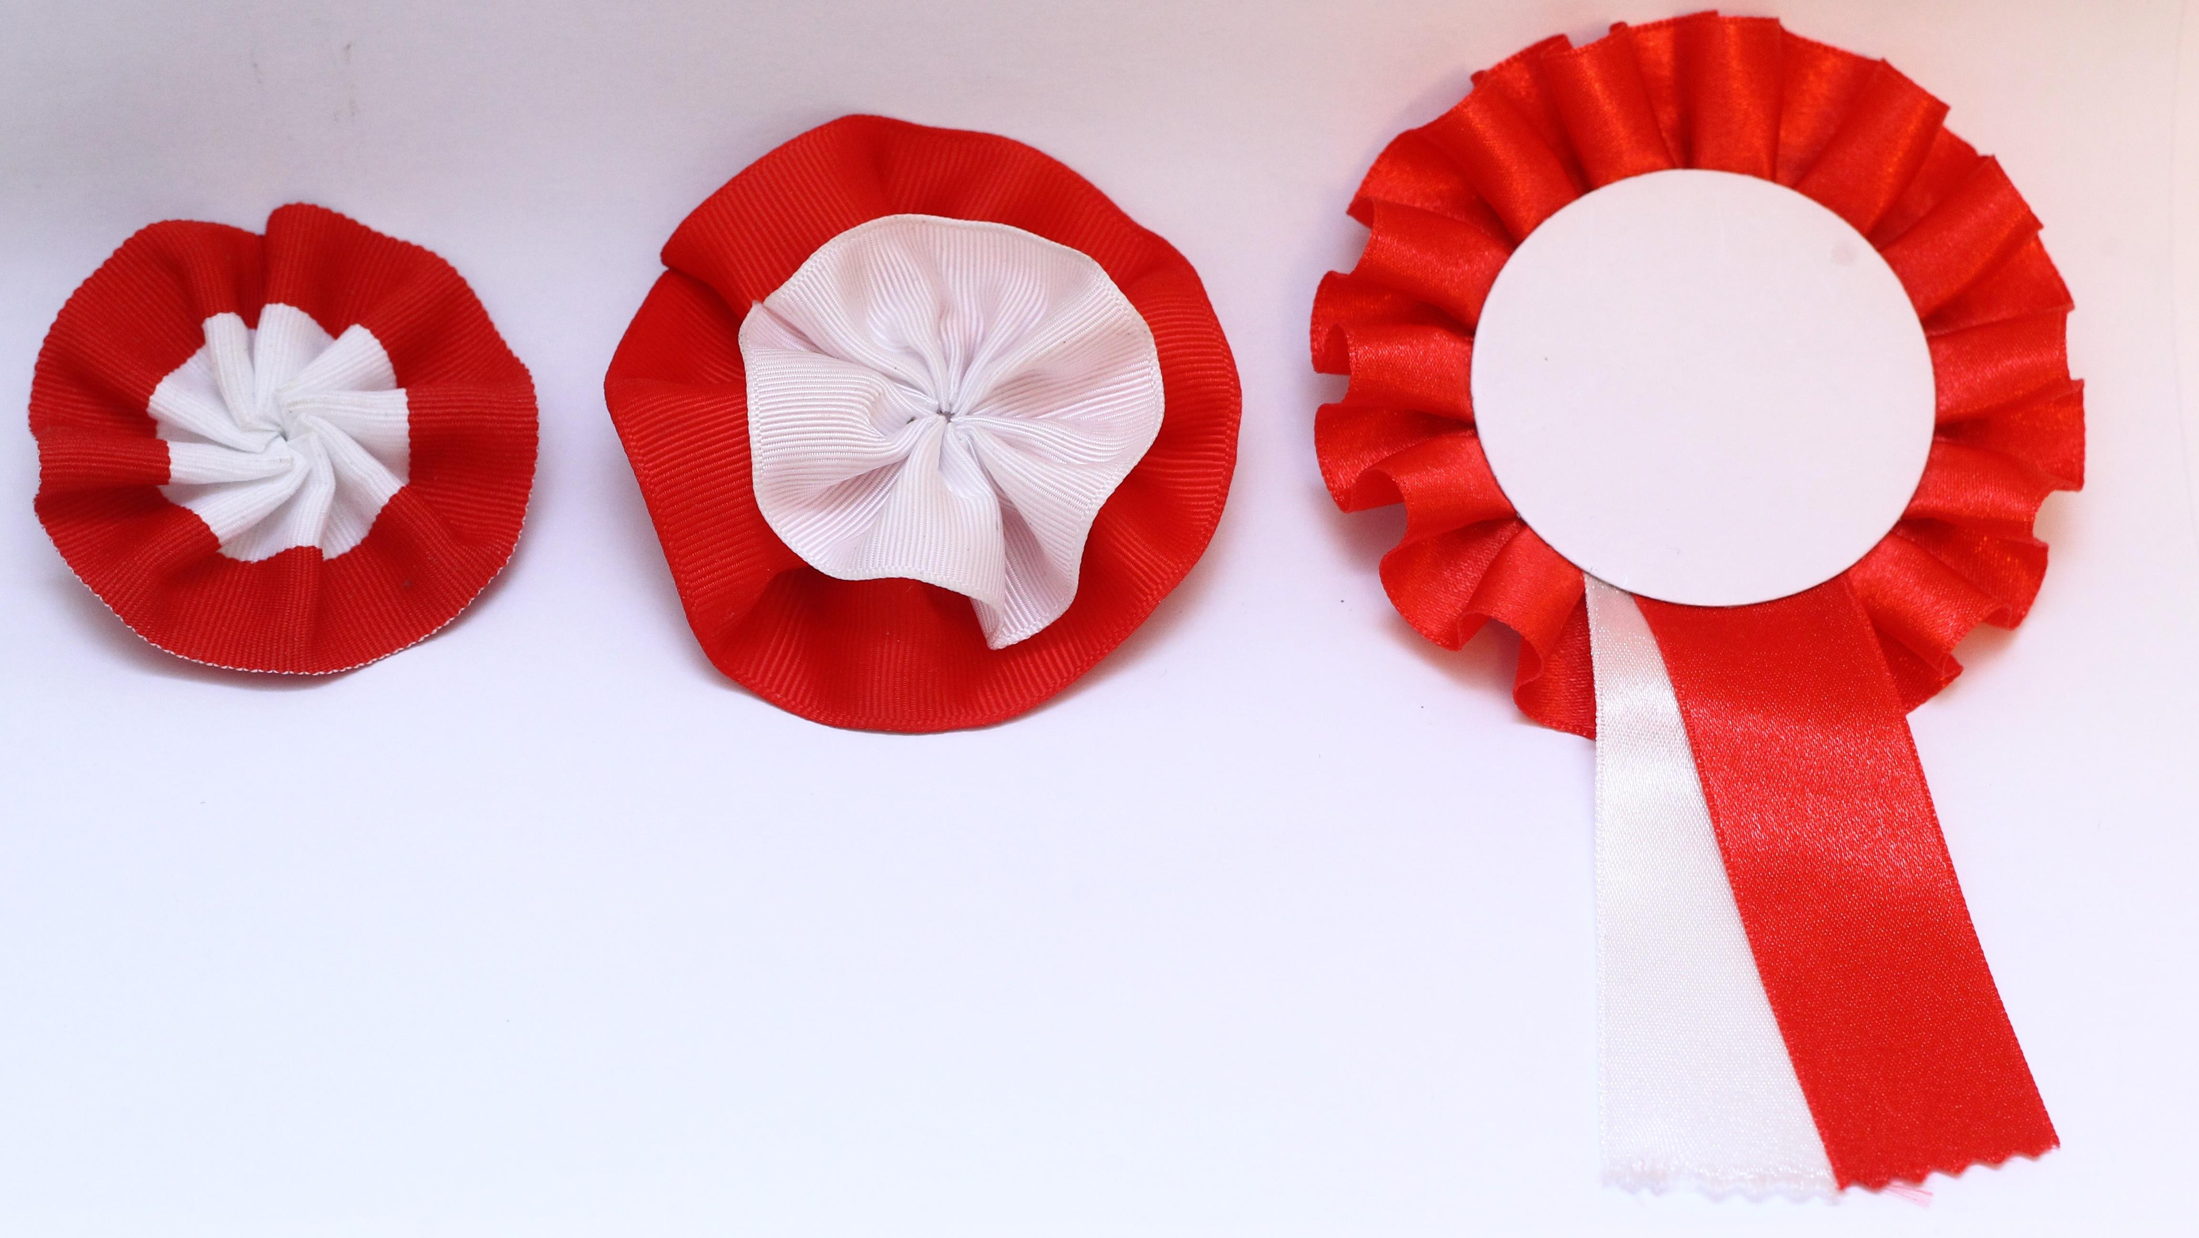
Barwy narodowe
Zgodnie z obowiązującymi przepisami barwami Rzeczypospolitej Polskiej są kolory biały i czerwony ułożone w dwóch poziomych, równoległych pasach tej samej szerokości, z których górny jest koloru białego, a dolny koloru czerwonego.
Barwy narodowe mogą być eksponowane na wiele sposobów. Można nosić je w klapie płaszcza, marynarki lub żakietu, a także w formie kokardy narodowej. Biel umieszczona jest wówczas w środku, czyli w sercu kokardy, a czerwień na zewnątrz.

Slide 5
Flaga państwowa

Slide 6
Flaga państwowa
Flaga państwowa – to flaga, której używać mogą zarówno instytucje i władze państwowe, jak również obywatele i instytucje prywatne.
­W Polsce jako flagę państwową określa się flagę o dwóch pasach poziomych równej szerokości, białym u góry i czerwonym u dołu w proporcjach 5:8.

Slide 7
Flaga państwowa z godłem

Slide 8
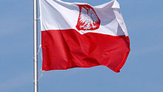

Flaga państwowa z godłem
Flaga państwowa z godłem – to flaga, która charakteryzuje się dwoma poziomymi pasami. Na górze znajduje się biały, a u dołu czerwony pas. Na fladze obecny jest także herb Rzeczypospolitej Polskiej nazywany obecnie godłem państwowym RP. Godło umieszczone jest pośrodku pasa białego.
Flaga ta używana może być jedynie przez polskie przedstawicielstwa i misje (w tym wojskowe) za granicą, statki morskie, kapitanaty i bosmanaty portów, lotniska i lądowiska cywil­ne oraz cywilne samoloty podczas lotów za granicą.

Slide 9
Bandera

Slide 10
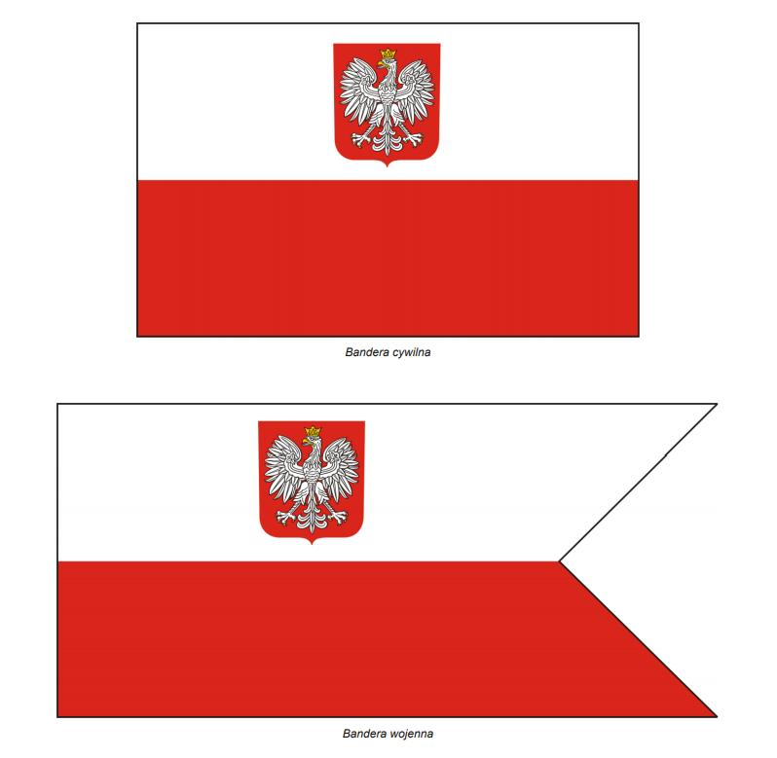
Bandera
Bandera określa przynależność państwową jednostek pływających po morzach.
Na jednostce pływającej po wodach śródlądowych zamiast bandery wy­wieszana jest flaga państwowa.

Slide 11
Jak właściwie obchodzić się z flagą Rzeczpospolitej Polskiej?

Slide 12
ZAPAMIĘTAJ!
Flaga wywieszana publicznie musi być czysta, a jej barwy musza być czytelne. Nie może być pomięta lub postrzępiona.
Na terenie RP flaga państwowa Rzeczypospolitej Pol­skiej ma zawsze pierwszeństwo przed wszystkimi innymi flagami. Jeśli na masztach wywieszanych jest więcej flag, flagę państwową RP wciąga się na maszt jako pierwszą i opuszcza jako ostatnią.

Slide 13
ZAPAMIĘTAJ!
W dniach, kiedy obowiązuje żałoba narodowa flaga państwowa podnie­siona jest do połowy masztu.
Fladze należy się szacunek. Flaga nigdy nie może dotknąć podłogi, ziemi, bruku lub wody.
Na fladze państwowej RP nie wolno umieszczać żad­nych napisów i żadnego rodzaju rysunków.

Slide 14
Bądźmy dumni z polskich barw i polskiej historii, z faktu, że jesteśmy Polakami.
Pamiętajmy aby wywiesić
2 maja w naszych oknach i przed naszymi domami polskie flagi.

Slide 15
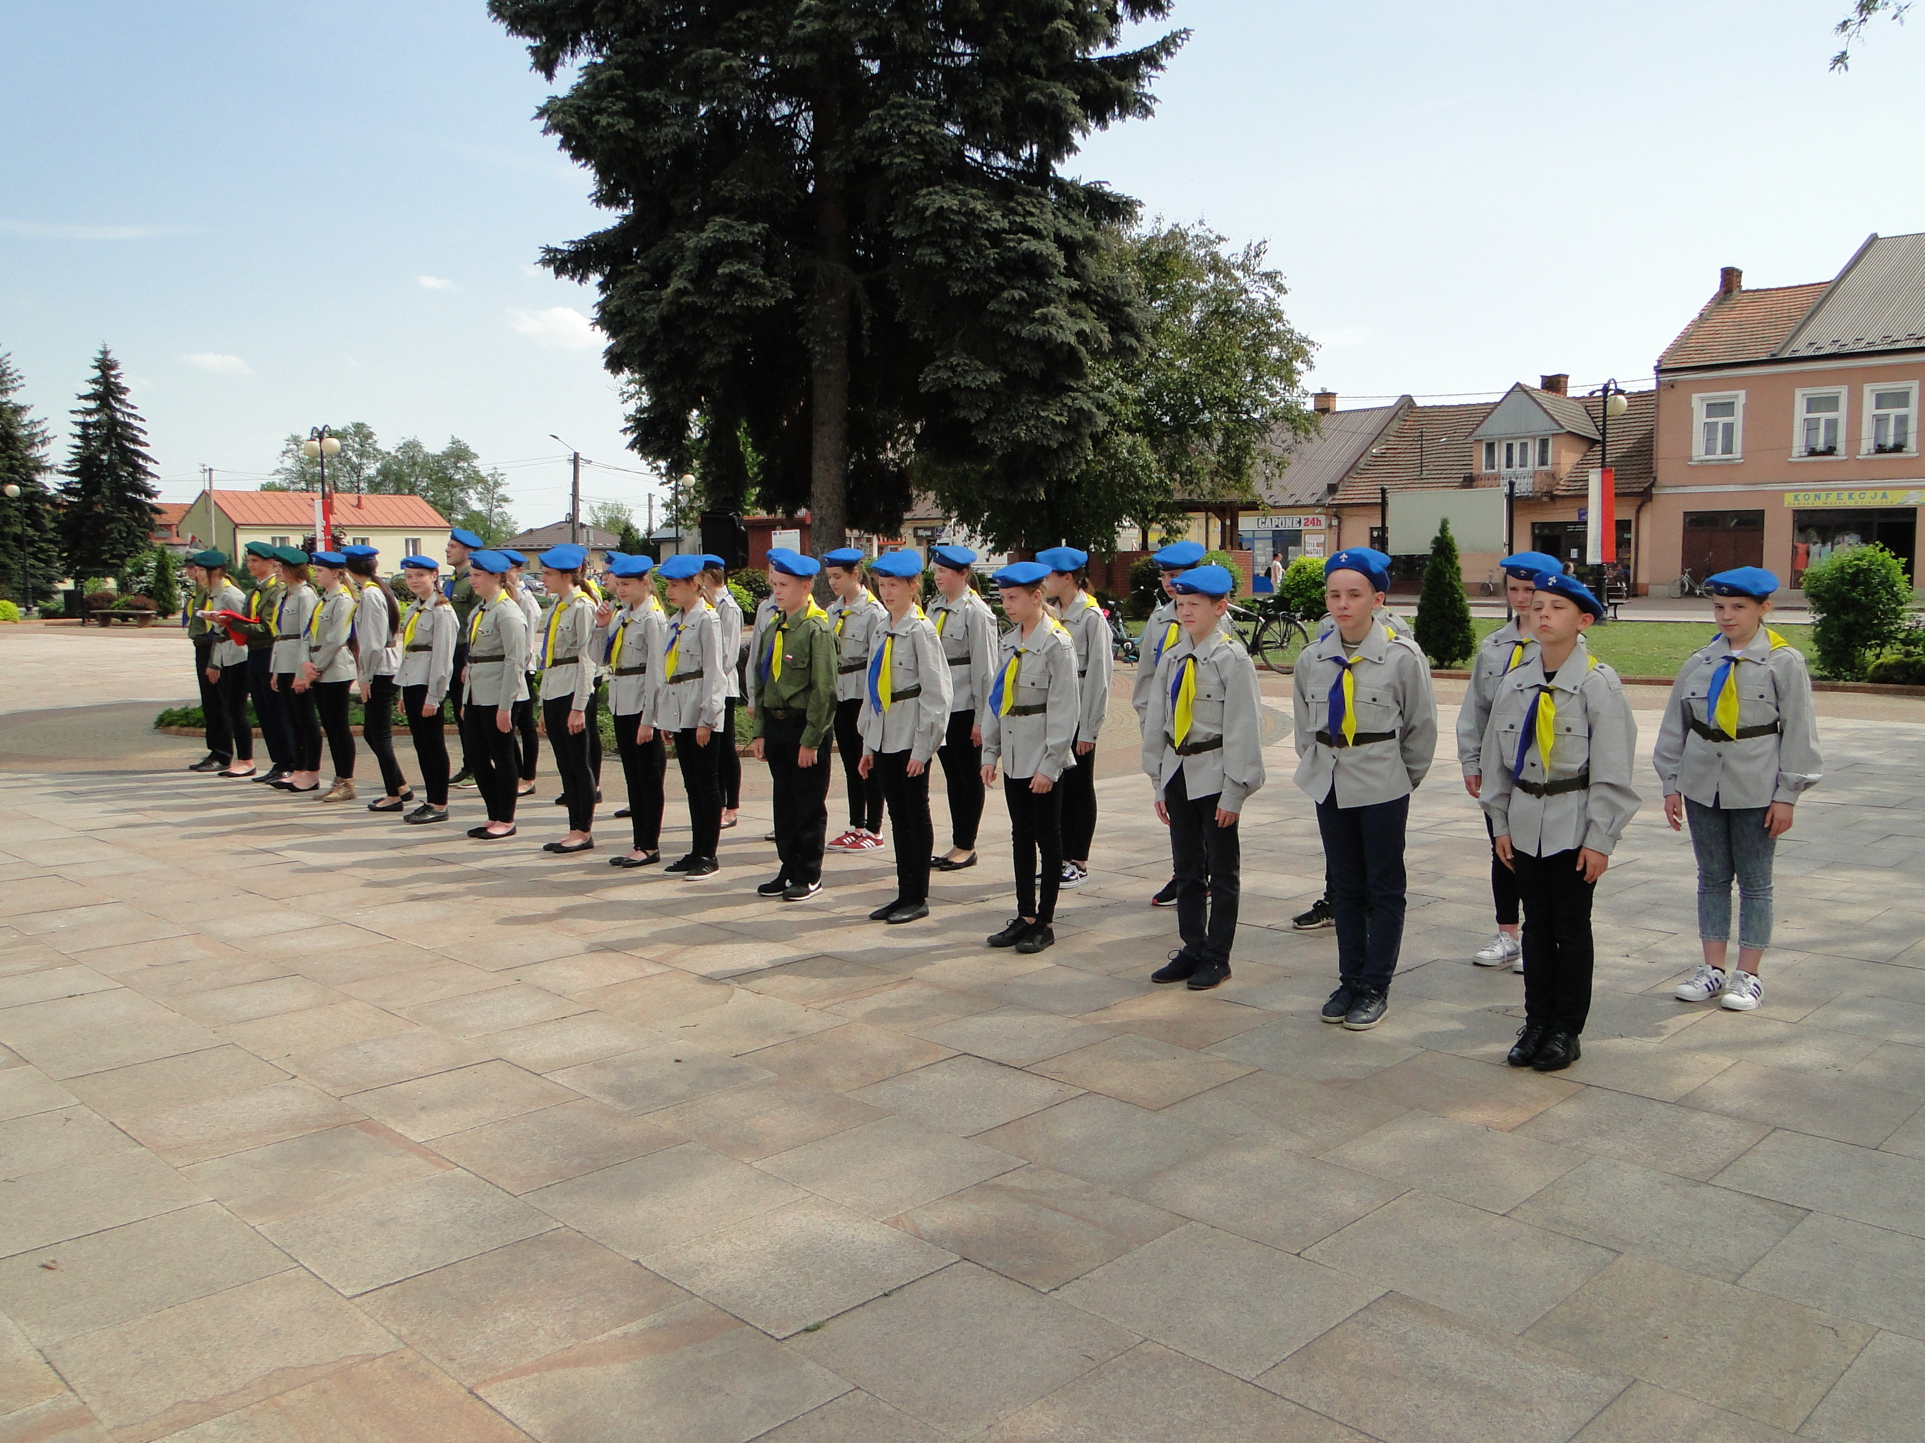

Slide 16

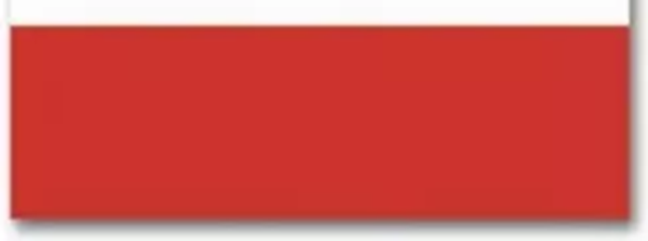
Prezentację przygotowano na podstawie informacji zawartych w publikacji Miniprzewodnik „Biało- Czerwona”:
Opracowanie: Szkolna Drużyna Harcerska
https://www.gov.pl/web/mswia/miniprzewodnik-bialo-czerwona

